Slide 1
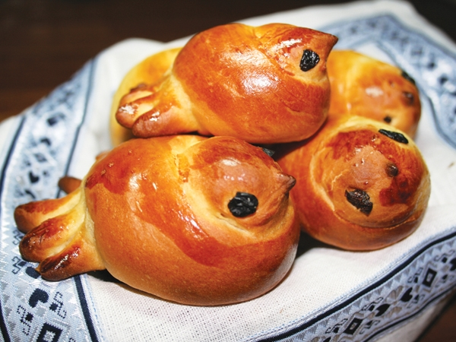
Старинный славянский праздник Жаворонки

Slide 2
Число 22
22 марта отмечается старинный славянский праздник Жаворонки.
22 марта - день весеннего равноденствия, когда день с ночью меряется, т.е. равняется,
заканчивается зима и начинается весна.
22 марта – Всемирный день воды и водных ресурсов.
22 апреля –Всемирный день Земли (Международный день Матери-Земли)

Slide 3
22 мая - православная церковь – -День святого Николая Чудотворца

Slide 4
22 июня – начало Великой Отечественной войны

Slide 5
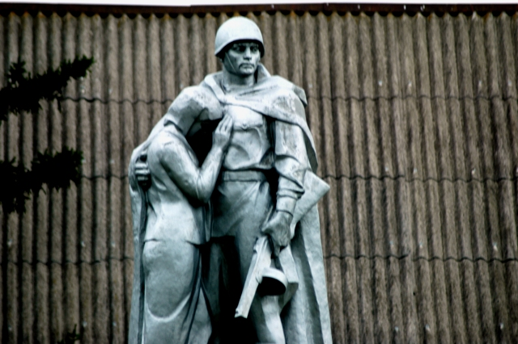
22 дня немцы были в нашем городе во время Великой Отечественной войны

Slide 6
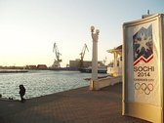
22 декабря – день зимнего солнцестояния , самый короткий день в году.
22 зимние Олимпийские игры в 2014 году проходили в Сочи

Slide 7
Математическая статистика
75% тех, кто начал курить, становятся зависимыми от курения людьми.
90% рака лёгких наблюдается у курильщиков.
До 95%, заболевших раком, умирают в течение 5 лет.
Каждая выкуренная сигарета уносит 6 минут жизни.

Slide 8
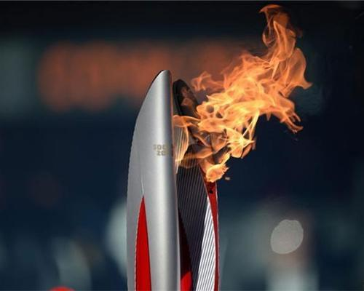
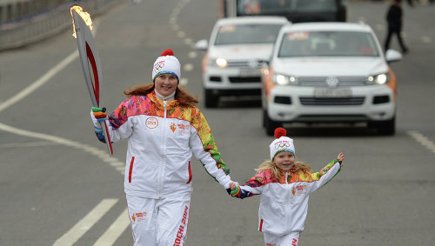
Олимпийский огонь (123 дня)

Slide 9
123= 100 + 20 + 3
132 321 213 312 231

Slide 10
Расположение чисел
1в.
123 132 213 231 312 321
2в.
321 312 231 213 132 123

Slide 11
Сравнить числа 678 и 687
Один ученик записал так : 678 > 687
Другой учил сравнивать числа с помощью числового отрезка
_________._________._________._______
231 233
231 < 233

Slide 12
Тема урока :
Сравнение трёхзначных чисел

Slide 13
План открытия нового знания:
Что я знаю ?
Что я умею ?
Чему я должен научиться?

Slide 14
Знаем :
• Знаки сравнения
> больше
< меньше
= равно
• Состав трехзначного числа
единицы – это единицы 1 разряда
десятки – единицы 2 разряда
сотни – единицы 3 разряда

Slide 15
Умеем сравнивать :
• Однозначные числа
• Двузначные числа
• Величины

Slide 16
Должны научиться :
Сравнивать трёхзначные числа

Slide 17
Продолжи фразу :
Сегодня я умел…
Сегодня я узнал…
Сегодня я учился…
Сегодня мне понравилось…
Я хотел бы узнать…

Slide 18
Домашнее задание:
С.50 правило.
№ 3, № 6.

Slide 19
Молодцы!
Спасибо
за работу
на уроке.

